Slide 1

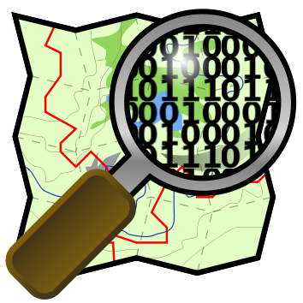
Kontakte von OSM zu
Verwaltung und Regierung
Dipl.-Inform. Joachim Kast
joachim.kast@openstreetmap.de

Slide 2
Kontakte vor 2010
Luftbildaktion Oberbayern
PRTR-Schadstoffregister mit OSM-Karte
Straßenspende NRW
Luftbild Lauf a.d. Pegnitz (Bayern)
Rostock
...

Slide 3
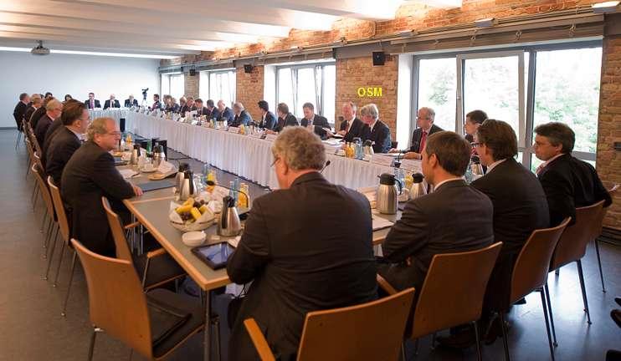
20. September 2010
Foto: BMI/Hans-Joachim M. Rickel
Spitzengespräch „Digitalisierung von Stadt und Land“
Chancen und Grenzen von öffentlichen und privaten Geodatendiensten

Slide 4
Arbeitskreise im BMI mit OSM-Beteiligung
Struktur, Verfahren und Formen der Zusammenarbeit und des Erfahrungsautausches
Eckpunktepapier „Kosten – Lizenzen“
Leitfaden zur Kooperation zwischen OSM und Verwaltung
Geoportal Deutschland und OSM (Verzahnung ?)
Standards und Nachhaltigkeit (Langzeitarchivierung)
Einige Arbeitskreise evtl. mit Beteiligung von GDI-DE und AdV

Slide 5

24.02.2011
Open Data Initiative der Bayerischen Staatsregierung:
Luftbilder (2m Bodenauflösung) ab sofort auch zur geschäftlichen Nutzung kostenfrei
Aktuell (max. 3 Jahre alt)
Sehr gut georeferenziert
Auflösung für OSM-Zwecke mangelhaft
Die Vermessungsverwaltung experimentiert intern mit OSM-Daten

Slide 6


Gemeinfreistellung von Datenbeständen des Landes
Die Institutionen des Landes Baden-Württemberg sollen, sofern nichts Wichtiges dagegen spricht wie etwa der Schutz personenbezogener Daten oder sehr hohe Kosten, dazu verpflichtet werden, ihre Datenbestände über das Internet der Allgemeinheit kostenlos zur uneingeschränkten, auch kommerziellen Nutzung zur Verfügung zu stellen. Dazu gehören insbesondere Statistiken und Geodaten, Wetterdaten sowie digitale Reproduktionen von Gegenständen im Besitz von Sammlungen und Bibliotheken des Landes. Die Herstellung solcher Reproduktionen soll gefördert werden.
Landtagswahlprogramm 2011 BÜNDNIS 90/DIE GRÜNEN Baden-Württemberg Seite 213

Slide 7

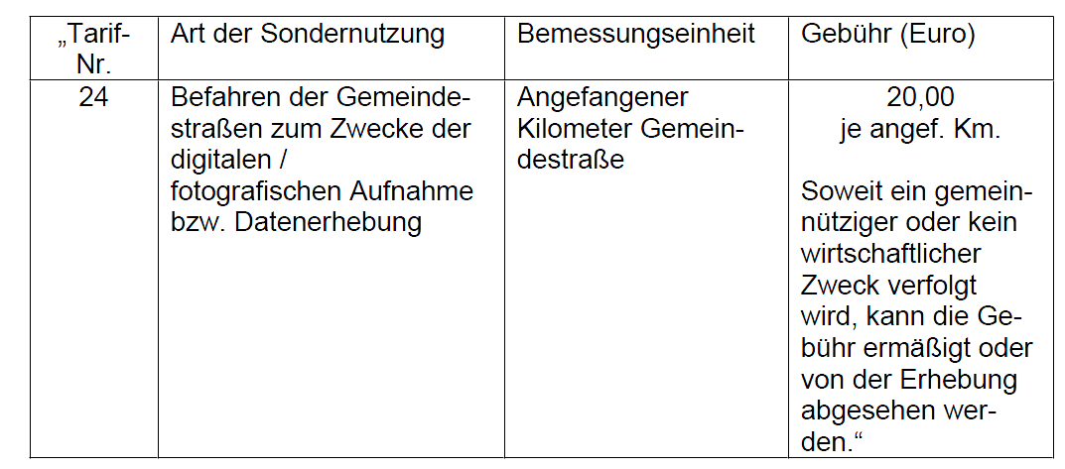
AMTSBLATT
DER BUNDESSTADT BONN
42. Jahrgang 19. Mai 2010 Nummer 18
An § 2 der Satzung der Bundesstadt Bonn über Erlaubnisse und Gebühren für Sondernutzungen an öffentlichen Straßen wird folgender Satz 3 angehangen:
„Der Erlaubnis bedarf es auch für jede Nutzung der Straße zu dem Zweck, eine umfassende
fotografische oder digitale Darstellung des Gemeindegebietes oder eines zusammenhängenden Teils dieses Gebietes oder einzelner Straßenzüge aufzunehmen oder grafisch oder digital weiter zu verwenden.“

Slide 8
?

